Slide 1
Híbrido Turma RS
6º Curso de Certificação Fisioterapia Veterinária

Slide 2
Híbrido Turma RS
Confira a explicação sobre nosso cronograma:
https://youtu.be/36mtW0LHlA4

Slide 3
Informações
Público Alvo
Somente veterinários e estudantes de veterinária que estiverem cursando pelo menos o 8º semestre (quinto ano) poderão realizar o curso.
Acompanhamento prático obrigatório
Para concluir a certificação o aluno deverá acompanhar por 200 horas a rotina de alguma das UNIDADES da Fisio Care Pet. Totalizando 276 horas de aprendizado.
Vagas na Fisio Care Pet
Esse curso te capacitará nos processos de seleção para novas vagas na Fisio care Pet.

Slide 4
Cronograma do Curso
60 horas de aulas Online disponibilizadas até dia 01/04/24
16 horas de aulas práticas dia 06 e 07 de Abril de 2024 das 09 ás 18h
Anatomia
Interpretação de radiografias, tomografia e ressonância.
Controle de dor em pacientes neurológicos e com osteoartrose
Protocolos Fisio Care Pet em todas as afecções ortopédicas.

Slide 5
Cronograma do Curso
60 horas de aulas Online disponibilizadas até dia 01/04/24
16 horas de aulas práticas dia 06 e 07 de Abril de 2024 das 09 ás 18h
Exame neurológico e de localização de lesões neurológicas
Novidades da doença do disco intervertebral
Diagnósticos diferenciais da DDIV
Exame ortopédico e principais afecções articulares

Slide 6
Cronograma do Curso
60 horas de aulas Online disponibilizadas até dia 01/04/24
16 horas de aulas práticas dia 06 e 07 de Abril de 2024 das 09 ás 18h
Protocolos de neuroreabilitação Fisio Care Pet
Reais particularidades da reabilitação em felinos
Lesão em cães atletas e sua reabilitação
Fisiatria em animais geriatras

Slide 7
Cronograma do Curso
60 horas de aulas Online disponibilizadas até dia 01/04/24
16 horas de aulas práticas dia 06 e 07 de Abril de 2024 das 09 ás 18h
Principais modalidades terapêuticas: Hidoterapia, Laserterapia, Ultrassom, Eletro, Laser, campo magnético, radiofrequência, sistema indutivo SIS, técnicas de massagem e exercícios terapêuticos
Tratamento da obesidade canina pela fisiatria

Slide 8
Cronograma do Aula prática
Das 09 ás 18h nos dias 06 e 07 de Abril de 2024
Unidade Porto Alegre Menino de Deus - Av. Getúlio Vargas, 217
Vagas
Limitadas
Discussão de casos
Prática de Exame ortopédico e neurológico
Prática das modalidades terapêuticas, hidroterapia e exercícios
Localização de lesões
Demonstração de protocolos Fisio Care em todas as afecções

Slide 9
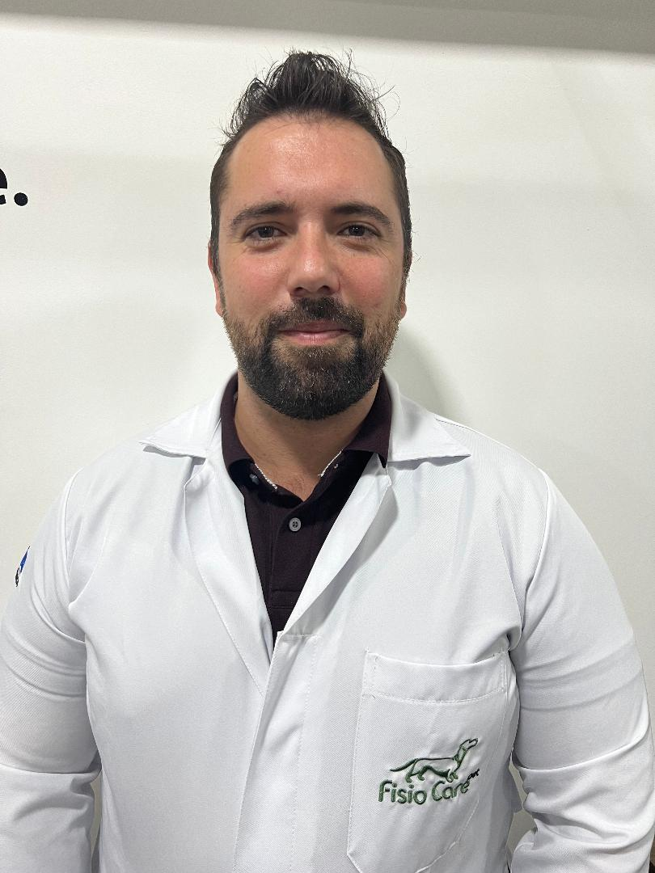
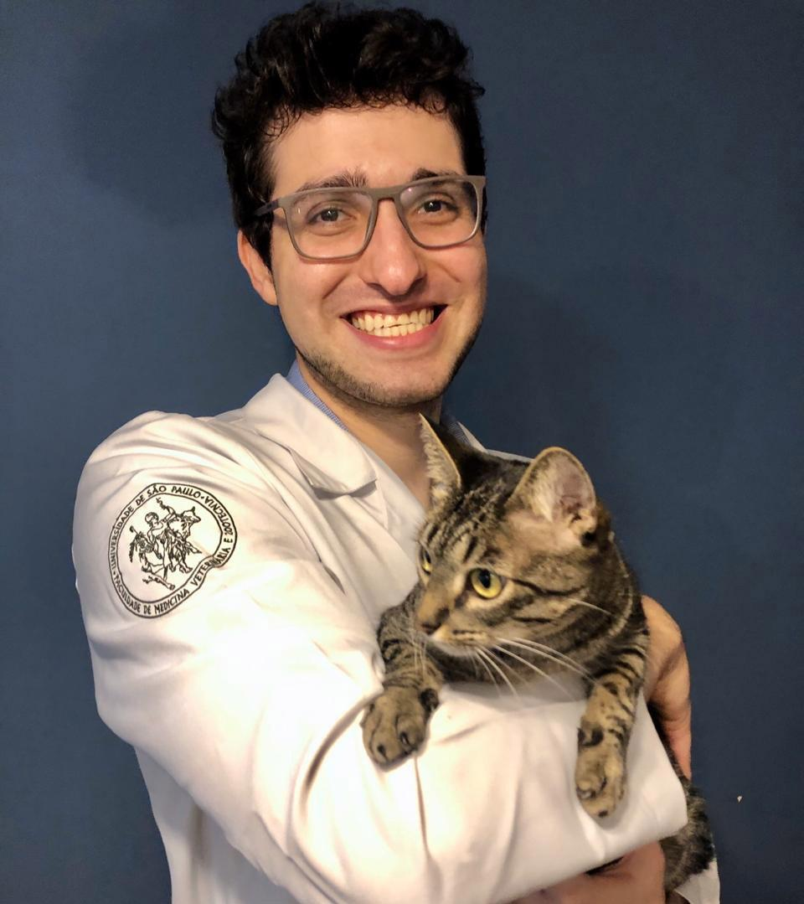
Professores do Curso Certificação
Palestrante: Prof. Ms. Ricardo S. Lopes
CEO da Fisio Care Pet
Autor do livro Fisiatria em Pequenos animais
Pós-graduado em Ortopedia pela USP
Curso de certificação do CCRP- Universidade Tennessee
Presidente da ANFIVET (2019-22)
Coordenador dos cursos da Fisio Care Pet

Slide 10
Professores do Curso Certificação
Palestrante: Prof. Dr. CCRP Renata Diniz
Mestre pela UNESP Botucatu
Doutoranda pela Universidat de les llles Balears
Certificada em Fisioterapia Veterinária pela CCRP, Tennessee University, EUA
Professora - Instrutora na Europa e América do Sul do CCRP
Vice presidente da Associação Ibero Americana de Fisiatria Veterinária (AIFISVET)
Autora do Livro Fisiatria em Pequenos Animais

Slide 11
Professores do Curso Certificação
Palestrante: Prof. Esp. Nivea Veturiano
Formação em Neurologia Veterinária
Certificada em Fisiatria Veterinária pela Fisio Care Pet Cursos
Pós Graduação em Acupuntura Veterinária pelo Instituto Bioethicus e em Fisioterapia pela FAMESP
Sócia Proprietária da franquia Fisio Care Pet São José dos Campo

Slide 12
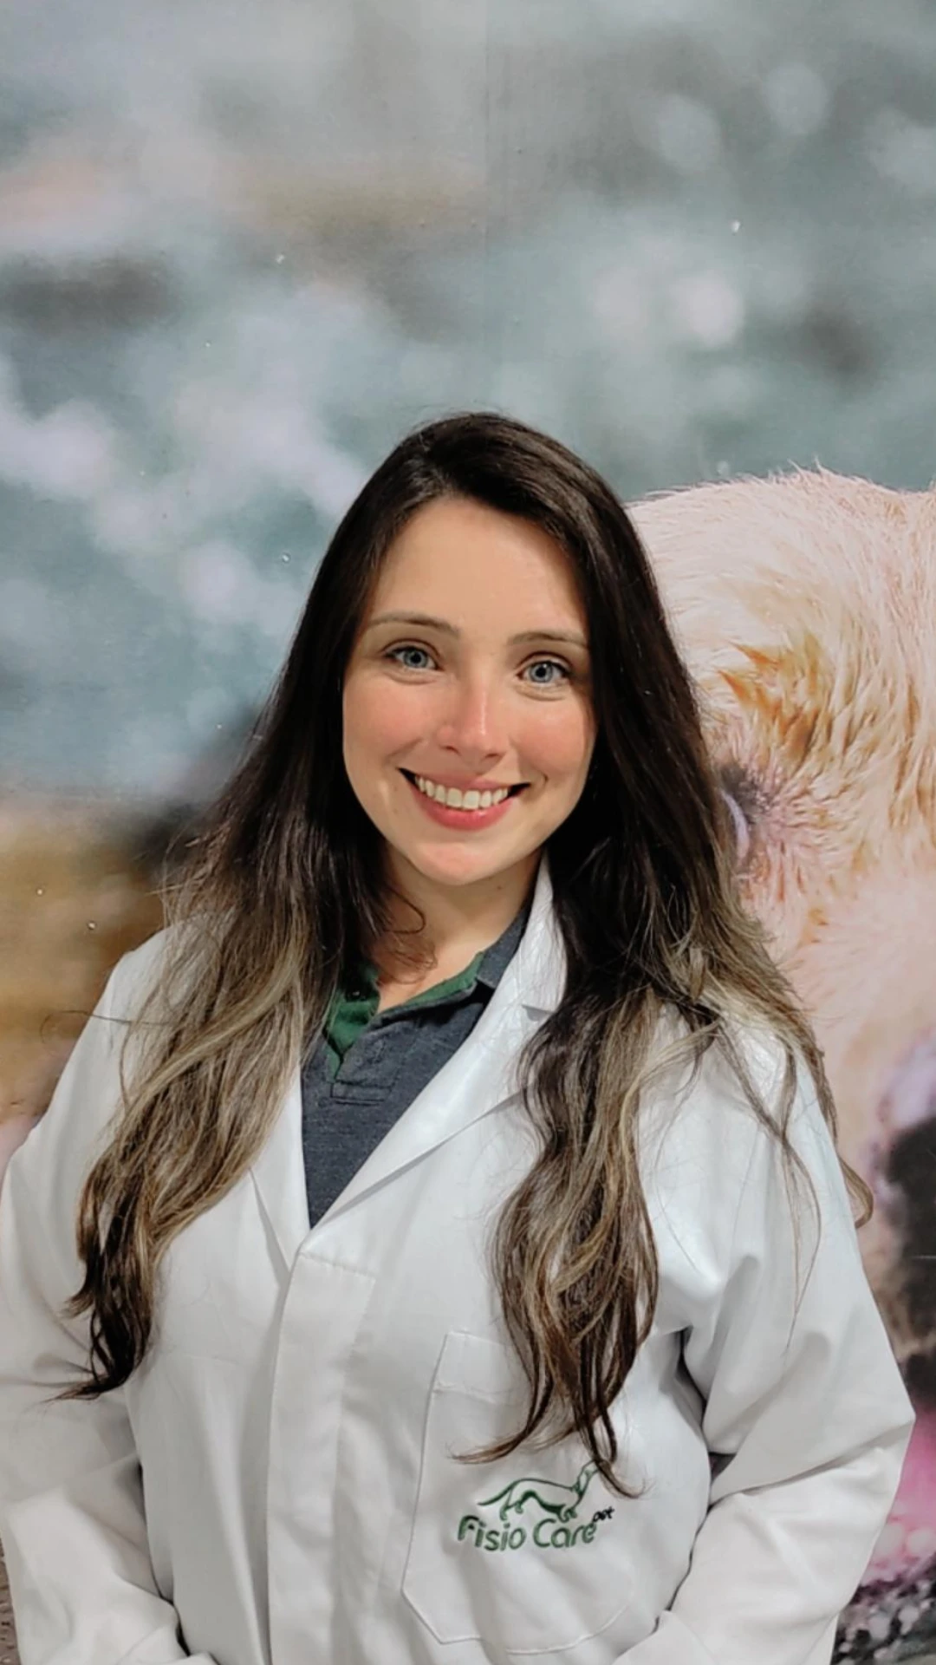
Professores do Curso Certificação
Palestrante: Prof. Esp. Camila Rugeri Chinelatto
Certificada em Fisiatria Veterinária pela Fisio Care Pet Cursos
Pós Graduação em Fisioterapia Veterinária pela FAMESP
Responsável pela Unidade Fisio Care Pet Guarulhos

Slide 13
Realização

Slide 14
Dúvidas? Estamos aqui para te ajudar.
Celular 11 97653-0774
Whats App 11 97653-0774
E-mail fisiocarepetacademy@gmail.com
Instagram @fisiocarepet.academy
Dados da Conta para Depósito:
Banco Bradesco Ag 7748
C.C 89449-4 Fisio Care Pet Academy
Cnpj 47.845.650/0001-00
Pix: fisiocarepetacademy@gmail.com

